Slide 1
PROIECT PENTRU CONSTRUIREA CELEI DE- A DOUA FAZE A CET KOSTOLAC
BLOCUL B3, 350 MW
EVALUAREA IMPACTULUI ASUPRA MEDIULUI
31. AUGUST 2017.

Slide 2
SUBIECTUL DEZBATERI PUBLICE
Constructia blocului B3, cu puterea de 350 MW, pe locatie CET Kostolac B in Serbia, din aspectul Conventiei ESPOO privind impactului transfrontalier al instalatiei asupra mediului
OBLIGATIILE DIN CADRUL CONVENTIEI ESPOO
Asigurarea participarii publicului la procesul de analiza a efectelor activitatilor propuse asupra mediului
Identificarea impactului potențial asupra mediului al proiectului în context transfrontalier
Definirea masurilor de protectie a mediului
Determinarea asemanarii ecologice a proiectului
Asigurarea analizei post-proiect

Slide 3
BAZA DE DOCUMENTARE
DOCUMENTE DE PLANIFICARE
Strategia de dezvoltare energetică din Serbia pana anul 2030
Documentația de planificare spațială
DOCUMENTATIE DE PROIECT
Documentatia tehnica actualizata pentru constructia blocului B3
Rezultatele masurarii calitatii mediului si caracteristicile naturale ale zonei de interes
Planurile lui EPS privind activitatea viitoare a blocurilor CET Kostolac si dezvoltare PK Drmno

Slide 4
CRITERII PENTRU PROIECTAREA ECHIPAMENTELOR
Solutii tehnice care sunt aplicate la sisteme de bloc B3, sunt in conformitate cu documentele de referinta ale UE care definesc cele mai bune tehnici disponibile (BAT):
Reference Document on Best Available Techniques for Large Combustion Plants - LCP BREF (2006, Draft 2016)
Reference Document on Best Available Techniques for Energy Efficiency - ENE BREF, 2009
Reference Document on Application of Best Available Techniques to Industrial Cooling Systems - ICS BREF, 2011
TOATE ECHIPAMENTELE CARE VOR FI INSTALATE IN BLOCUL B3 SUNT SUPUSE CERTIFICARI PENTRU MARCARE CE, DE CĂTRE CORPUL DE CERTIFICARE (NOTIFIED BODY), IN CONFORMITATE CU STANDARDELE ALE UE SI AL REPUBLICII SERBIEI

Slide 5
CARACTERISTICILE DE BAZA ALE BLOCULUI B3
Puterea instalata, brut: 350 MW, parametrii supracritici
Combustibil de bază: Lignit, PK Drmno
Consumul de energie termică specifică: 8.500 kJ/kWh (brut)
Eficienta blocului, brut: 42,35 %
Eficienta blocului, net: 37,3 %
Consumul de carbune (8.000 kcal/kg): 363 t/h
Alimentarea cu apa: raul Dunare
Sistemul de racire: circulant
Tratarea deseurilor solide: Posibilitatea de a vinde cenusa si gips
Amestecul umezit (20-30% umiditate)
de cenusa, zgura si suspensie gips
este depozitat in PK Drmno

Slide 6
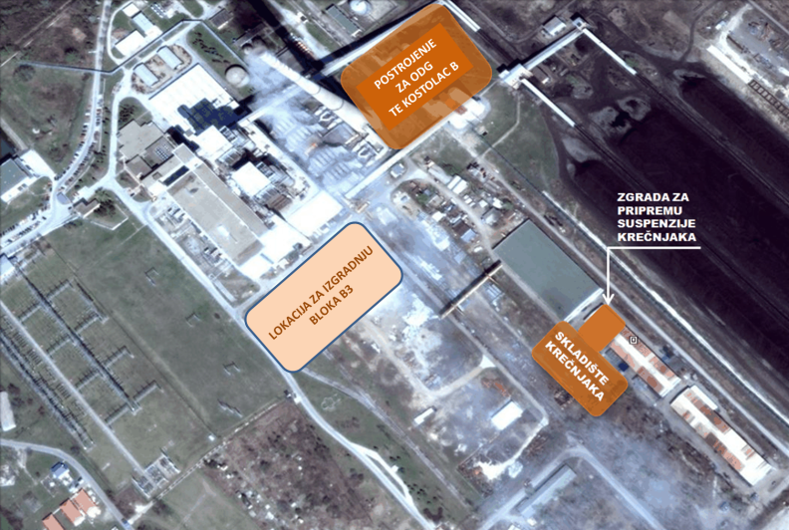
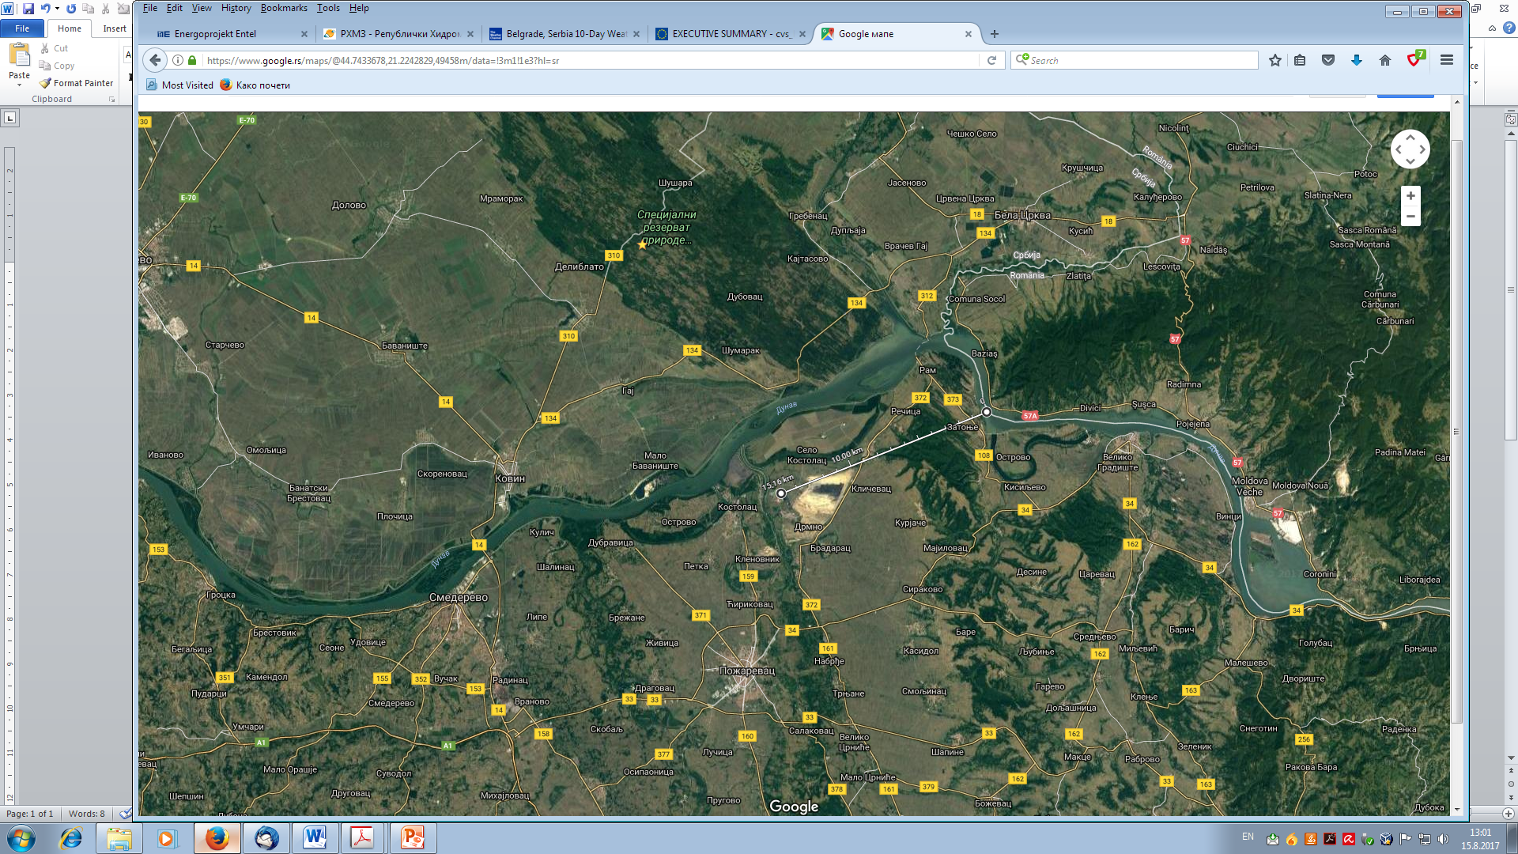
LOCATIE BLOCULUI B3
Pe locatie CET Kostolac B
60 km de centrul orasului Belgrad prin drum, 11 km de orasul Požarevac
6 km de obiectul CET Kostolac A
La periferia minei de suprafata Drmno
≈ 15 km de frontiera cu Romania
TE KOSTOLAC B
PK DRMNO
TE KOSTOLAC A
•

Slide 7
MATERII PRIME
Carbune 363 t/h (2.700.000 tone/an)
Calcar 16 t/h (120.000 t/an)
Apa neprelucrata 52.000 m³/h (racire si service)
Chimicale HCl - 2 x 20 m³, NaOH - 2 x 20 m³,
FeCl3 m³ -10, -10 NaOCl m³,
NH₄OH, polielectroliți, polifosfați,
Na-bisulfit, anti-scalants (stare solida)
Gaze tehnice hidrogen, propan-butan, dioxid de carbon,
oxigen, azot (presiune flacon)
Uleiuri si lubrifianti:
  Pacura 3000 m³
  Ulei de turbina 40 m³
  Ulei de transformator 10 m³
Uleiul de motor depozit existent
Alte uleiuri si grasimi TEKO B

Slide 8
CARACTERISTICILE CALITATII COMBUSTIBILULUI DE BAZA PENTRU BLOCUL B3
Caracteristica | Carbon cu calitate de garantie | Carbunele de la limita inferioara a calitatii | Carbune din limita superioara a calitatii
Tip de carbune | Lignit, Mina de suprafață Drmno
Puterea inferiora a caldurii Hd, kJ/kg | 8.000 | 7.200 | 8.800
Conținutul de cenusa A,% | 21,5 | 22,8 | 19,9
Continut de umiditate W,% | 43,38 | 43,5 | 43,20
Sulf total SU,% | 1,22 | 1,13 | 0,99
Carbon, C, % | 23,0 | 22,49 | 25,35
Hidrogen, H, % | 2,15 | 2,26 | 1,90
Oxigen, O₂, % | 8,40 | 8,6 | 8,3
Azot, N, % | 0,35 | 0,32 | 0,36

Slide 9
PRODUSE
Deseuri gazoase
Gaze arse 2.510.000 m³/h (real)
Aer prafuit din sistemul de transport intern de cenusa si zgura si sisteme de livrare si transbordare a carbunelui si a calcarului
Cenusa si zgura 78 t/h (600.000 t/an)
Gipsul (10% umiditate) 26 t/h (624 tone/zi)
sau gips suspensie 33 m³/h (800 m³/zi)
Ape reziduale
ape uleioase 220 m³/zi
ape sarate max. 1.250 m³/zi
ape murdare (100 m³ /h + apa atmosferica
din depozitele de carbune)
ape sanitare 100 m³/zi
Caldura reziduala 370 MW
Alte deseuri solide comunale si
de reparatie

Slide 10
TRATAREA DEȘEURILOR GAZOASE
TRATAREA GAZELOR ARSE:
REDUCEREA EMISIILOR DE NOx PRIN APLICAREA MASURILOR PRIMARE IN VEDERA OPTIMIZARII PROCESULUI DE ARDERE, CU POSIBILITATEA INSTALARII SECUNDARE (SCR)
REDUCEREA EMISIILOR DE CO PRIN APLICAREA MASURILOR PENTRU OPTIMIZAREA PROCESULUI DE ARDERE
REDUCEREA EMISIILOR DE SO₂, HCL ȘI HF IN INSTALATIA DE DESULFURARE, FOLOSIND UN PROCES DE CALCAR / GIPS UMED
REDUCEREA EMISIILOR MATERII PULVERULENTE INTR-UN ELECTROFILTRU USCAT, STATIA DE DESULFURARE SI ELECTROFILTRE UMEDE
REDUCEREA EMISIILOR DE METALE GRELE PRIN APLICAREA UNOR MASURI DE REDUCERE A EMISIILOR MATERII PULVERULENTE, CU POSIBILITATEA DE ADAUGARE A ADITIVILOR LA APSORBANT PENTRU LEGARE SUPLIMENTARA COMPUSI AI MERCURULUI
TRATAREA AERULUI PRAFUIT: reducerea emisiilor de materii de praf in instalatiile pentru desprafuirea care se instala in sistemele de carbune si calcar

Slide 11
CARACTERISTICILE GAZELOR DE ARSE DIN BLOCUL B3
Parametru | Unitate | Inainte de tratament | Dupa tratament
Temperatura gazelor arse | °C | 168 | 68
Flux de gaze arse (real) | m³/h | 2.510.914 | 2.245.600
Umiditatea in gazele de ardere | % | 20,5 | 27,7
Concentrația substanțelor pulverulente în gazele de ardere (uscat, 0 ° C, 1013 mbar, 6% O₂) | mg/m³ | 60.000 | 10
Concentratia de SO₂ in gazele de ardere (Uscat, 0 ° C, 1013 mbar, 6% O₂) | mg/m³ | 6.700 | 150
Concentrația de NOx în gazele de ardere (Uscat, 0 ° C, 1013 mbar, 6% O₂) | mg/m³ |  | 200
Concentratia de clorura in gazele de ardere (Uscat, 0 ° C, 1013 mbar, 6% O₂) | mg/m³ | 50 | 5
Concentratia de fluor in gazele de ardere (Uscat, 0 ° C, 1013 mbar, 6% O₂) | mg/m³ | 30 | 3

Slide 12
EMISIILE IN AER
EMISIUNI PRIN GAZELE DE ARS: HORNUL UMED
Caracteristicile emisiei din horn
Inaltimea hornului 180 m
Diametru la iesire 6,6 m
Temperatura gazului de ars 65 °C
Viteza de iesire gazului de ars 16 m/s
POLUANT | EMISIE
 | ORARA KG/H | ANUALA, T/AN
DIOXIDUL DE SULF | 176 | 1.320
OXIDUL DE AZOT | 235 | 1.762,5
MATERII DE PRAF | 5 | 37,5
CLORHIDRIC | 5,8 | 43,75
FLUORHIDRIC | 3,5 | 26,4
DIOXID DE CARBON SPEC. EMISIE CO₂ | 297.500 0,85 kg/kWh | 2.231.250

Slide 13
IMPACTUL ASUPRA CALITATII AERULUI
Impactul emisiilor de substante nocive in aer: modelarea dispersiei poluantilor din gazele de ardere in zona de origine:
DATE DE INTRARE PENTRU MODELARE:
Tipul sursei: continuu, surse stationare de poluare
Zona de interes: o raza de 50 km in jurul valorii de acest lucru, o retea de receptori este in pasi de 400 m
Parametrii de emisie: dimensiunile hornului, caracteristicile emisiilor pentru gaze arse de la blocuri CET Kostolac A si B
Parametrii meteorologici:: valorile orare ale parametrilor meteorologici in perioada 2010-2014. cu SM Veliko Gradiste
Zone de date de interes topografice

Slide 14
DISTRIBUTIA SPATIALA A CONCENTRATIILOR OXIDELOR DE SULF IN AERUL IN JURUL CET KOSTOLAC A ȘI B
Valori limită = 350 µg/m³
Valori limită = 125 µg/m³
100-110 µg/m³
20 µg/m³
99,73-ti percentila concentratiile orare de SO₂ in jurul CET Kostolac A si B, µg/m³
99,18-ti percentila concentratii zilnice de SO₂ in jurul CET Kostolac A si B, µg/m³

Slide 15
DISTRIBUTIA SPATIALA A CONCENTRATIILOR OXIDELOR DE AZOT IN AERUL IN JURUL CET KOSTOLAC A SI B
Valori limită = 150 µg/m³
Valori limită = 85 µg/m³
100-115 µg/m³
40 µg/m³
99,79-ti percentil concentratiile orare de NO₂ in jurul CET Kostolac A si B, µg/m³
Concentratii maxime zilnice de NO₂ in jurul CET Kostolac A si B, µg/m³

Slide 16
DISTRIBUTIA SPATIALA A CONCENTRATIILOR DE PARTICULE DE PRAF IN AERUL IN JURUL CET KOSTOLAC A SI B
Valori limită = 50 µg/m³
2 µg/m³
90,4-ti percentila concentratii zilnice PM10 in jurul CET Kostolac A si B, µg/m³

Slide 17
EMISIILE IN AER
2. EMISIILE DE METALE GREVE
ORIGINEA METALELOR GRELE: In produse solide si gazoase de ardere a carbunelui
CADRUL DE REGLEMENTARE:
Convention On Long-range Transboundary Air Pollution on Heavy Metals
EC Directive 2004/107/EC: arsenic, cadmium, mercury, nickel in ambient air
Valori tinta in aerul inconjurator pentru valori medii anuale PM10
Arsenic | 6 ng/m³ *
Nichel | 20 ng/m^{3 *}
Cadmiu | 5 ng/m³ *
Continutul de metale grele in materii pulverulente din gazele de ardere din blocul B3
Metal | Coeficientul de emisie mg / GJ | Concentratia in gazele de ardere, μg / m³ | Ponderea in emisiilor de materii pulverulente
Arsenic | 14,3 | 17,8 | 1,78 x 10⁻³
Nichel | 1,8 | 4,25 | 0,42 x 10⁻³
Cadmiu | 9,7 | 12,2 | 1,22 x 10⁻³
Plumb | 15 | 18,6 | 1,86 x 10⁻³
Mercur | 2,9 | 7,2

Slide 18
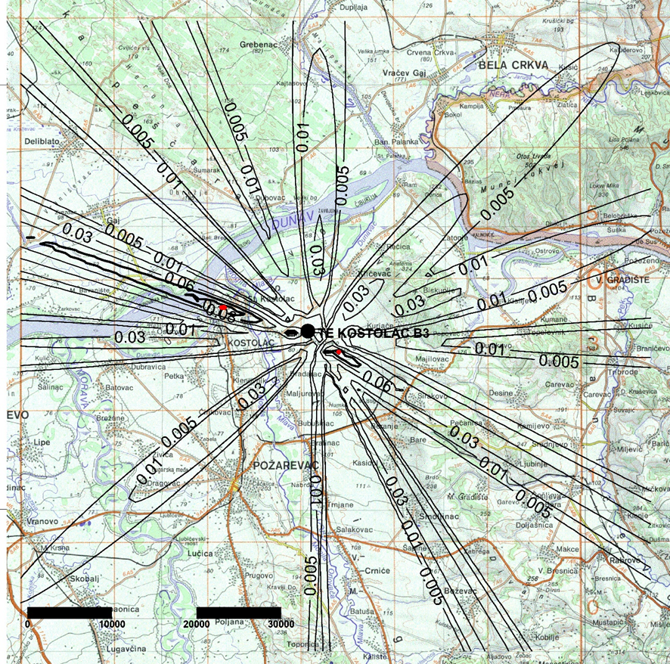
DISTRIBUȚIA CONCENTRAȚIEI ARSENULUI ÎN AER
(VALORI MEDII ANUALE), ng/m³
Valoare țintă: 6 ng/m³

Slide 19
TRANSPORTUL TRANSFRONTALIER AL
POLUANȚILOR PE TERITORIUL ROMÂNIEI
Emisii de dioxid de sulf, t/an
Transport transfrontalier de sulf, t/an
în prezent
în viitor
Emisii de oxizi de azot, t/an
Transport transfrontalier de azot, t/an
în prezent
în viitor

Slide 20
CĂLDURA REZIDUALĂ
EVACUAREA CĂLDURII: CU APA DE RĂCIRE RETUR
PRIN SISTEMUL DE RĂCIRE CU CIRCUIT DESHIS ÎN FLUVIUL
DUNĂREA
CONDIȚII DE PROIECTARE PENTRU SISTEM DE RĂCIRE: DEBITUL APEI DE RĂCIRE DIN UNITATEA B3 ESTE DE ≈14,5 m³/s, CREȘTEREA TEMPERATURII APEI DE RĂCIRE RETUR ESTE ÎN JUR DE 9 °C
DEBITUL TOTAL AL APEI DE RĂCIRE RETUR DIN CTE KOSTOLAC A ȘI B: ≈ 52 m³/s
Debitul Dunării la SH Smederevo: mediu 3.500 m³/s
minim 1.400 m³/s
Creșterea maximă așteptată a temperaturii Dunării este de < 0,5 °C
Conform criteriilor de evaluare a oportunității amplasamentului în raport cu necesitățile de apă de răcire (Tabelul 1.5 din documentul ICS BREF – Industrial Cooling Systems), amplasamentul CTE Kostolac se apreciează ca “foarte oportun” (Grade 1 – Good suitability)

Slide 21
APE UZATE
Ape uzate tehnologice
Ape uzate menajere
Ape uzate pluviale
TRATAREA APELOR UZATE
IDENTIFICAREA LOCULUI DE GENERARE ȘI A TIPULUI DE POLUARE
COLECTAREA ȘI CANALIZAREA PÂNĂ LA INSTALAȚIA DE TRATARE
TRATAREA CONFORM CRITERIILOR VLE
RECIRCULAREA ÎN CADRUL SISTEMULUI/CTE SAU DESCĂRCAREA ÎN RECIPIENT

Slide 22
VALORILE LIMITĂ DE EMISII LA LOCUL
DE EVACUARE ÎN APE DE SUPRAFAȚĂ
Parametru | Unitate de măsură | Valori limită de emisii
Temperatură | °C | ΔT ≤ 3°C (pentru ape ciprinicole)
pH |  | 6 - 9
Materii suspendate | mg/l | 35
Consumul chimic de oxigen (CCO) | mg O₂/l | 120
Uleiuri minerale | mg/l | 10
As | µg/l | 10
Cd | µg/l | 50
Cr | µg/l | 50
Cu | µg/l | 50
Hg | µg/l | 1
Ni | µg/l | 50
Pb | µg/l | 50
Zn | µg/l | 100
Toxicitate |  | 5

Slide 23
TRATAREA APELOR UZATE
1. EPURAREA ÎN INSTALAȚIILE COMUNE DIN CTE KOSTOLAC B:
Ape uzate cu conținut de ulei și mâl/sare
Ape uzate pluviale și menajere
2. EPURAREA ÎN CADRUL UNITĂȚII B3:
Ape uzate cu conținut de mâl/cărbune
ape uzate cu conținut de mâl provenite din sistemul de zgură
3. DESCĂRCĂRI ÎN DUNĂRE
4. RECIRCULAȚIA ÎN CADRUL CTE
Ape uzate cu conținut de ulei epurate
Apă de răcire retur
Ape uzate menajere epurate
Ape uzate pluviale epurate
Ape uzate cu conținut de mâl/sare epurate
Ape uzate cu conținut de mâl/cărbune epurate
Ape uzate cu conținut de mâl din sistemul de zgură epurate

Slide 24
DEPOZITAREA DEȘEURILOR SOLIDE
REZULTATE DIN PROCESUL TEHNOLOGIC
tipuri de deșeuri:
  Cenușă și zgură, ca reziduuri solide rămase din procesul de ardere a cărbunii
  Suspensie de ghips/ghips ca produs secundar al procesului de desulfurizare a gazelor de ardere
Clasificarea deșeurilor: deșeuri nepericuloase
Tip de deșeuri: materii prime secundare
  S-a facilitat încărcarea directă a cenușii din siloz în camioane pentru vânzarea către terțe persoane
  Calitatea ghipsului este în concordanță cu cerințele de utilizarea în domeniul construcțiilor. S-a facilitat încărcarea directă a ghipsului din depozitulacoperit temporar în camioane

Slide 25
CONDIȚII DE PROIECTARE PENTRU DEPOZITAREA DEȘEURILOR SOLIDE DIN PROCESUL TEHNOLOGIC
TEHNOLOGIA DE TRANSPORT ȘI DEPOZITARE: TRANSPORT MECANIC CU TRANSPORTOARELE ACOPERITE ȘI DEPOZITAREA AMESTECULUI UMEZIT ÎN CARIERA DE SUPRAFAȚĂ DRMNO
Baza legală pentru definirea condițiilor de depozitare:
  Directiva EU privind depozitele de deșeuri
  (EU Directive 1999/31/EC)
  Directiva privind deșeurile (EU Directive 2008/98/EC)
Condiții tehnice și tehnologice de proiectare a depozitului
  Cerințe privind impermeabilitatea fundului și a pereților depozitului
  Gestionarea apelor infiltrate
  Verificarea stabilității depozitului
  Protecția aerului de la spulberarea particulelor

Slide 26
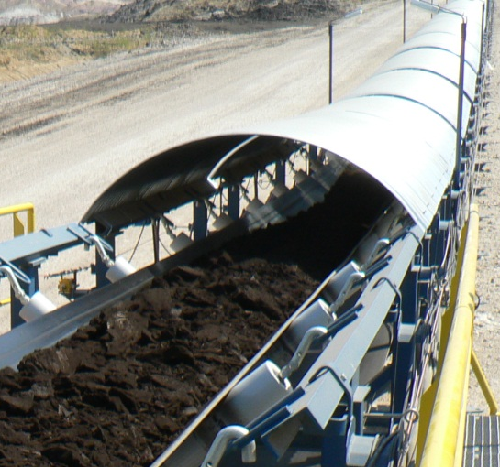
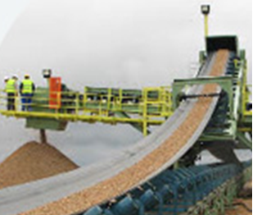
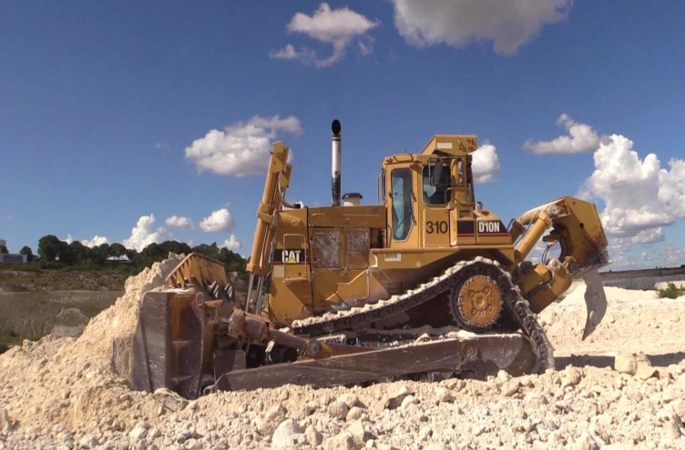
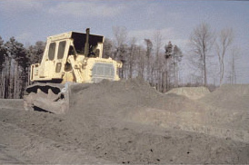
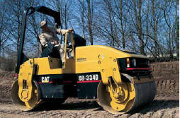
TEHNOLOGIA DE DEPOZITARE
1
2
3
Transportul
pe benzi acoperite
Cărucior de descărcare cu bandă de evacuare
Buldozerul care lucrează
la așternerea materialului
4
5
Buldozerul care lucrează la planarea materialului
Compacatrea masei depozitate cu compactorul vibrator

Slide 27
MĂSURI DE PROTECȚIE A MEDIULUI ÎNCONJURĂTOR ÎMPOTRIVA IMPACTULUI DEPOZITULUI DE CENUȘĂ, ZGURĂ ȘI SUSPENSIE DE GHIPS
Montarea barierei minerale și foliei HDPE (k ≤ 1,0 x 10⁻⁹ m/s) pe fundul și pereții depozitului
Canalizarea apei libere prin sistemul de drenaj, colectarea în colector de apă și recircularea în cadrul sistemului (pentru umezirea depozitului)
Umezirea suprafeței active a depozitului
Adăugarea aditivilor în amestec pentru o întărire mai bună a materialului depozitat
Monitorizarea (urmărirea comportării) depozitului
Capsularea casetei după umplerea finală

Slide 28
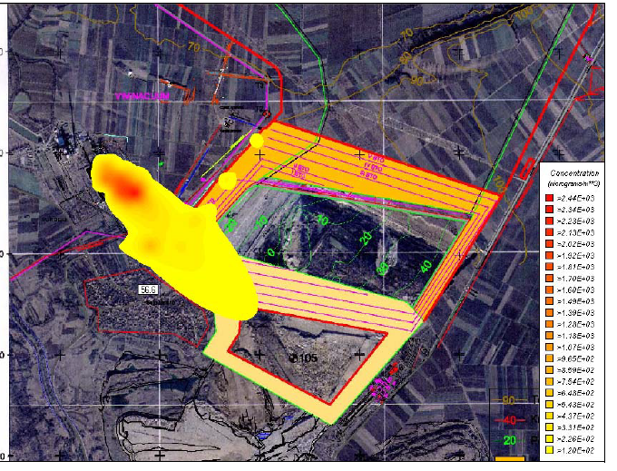
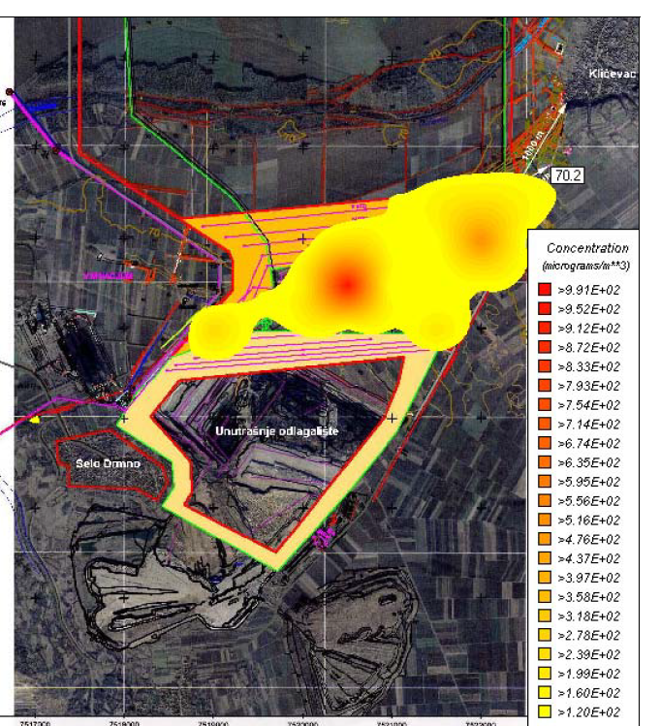
IMPACTUL CUMULATIV (1)
Cu lucrările de exploatare a cărbunii din cariera de suprafață Drmno
Materii suspendate
Distribuția concentrațiilor zilnice de materii suspendate în aer datorate funcționării echipamentelor de transport și tratare a cărbunii
Distribuția concentrațiilor zilnice de materii suspendate în aer datorate funcționării utilajelor miniere
IMPACTUL MATERIILOR SUSPENDATE EMISE DIN UTILAJE MINIERE ARE UN CARACTER LOCAL ȘI NU SE CUMULEAZĂ CU EMISIILE DE PULBERI ÎN SUSPENSIE DIN COȘUL DE FUM AL CTE

Slide 29
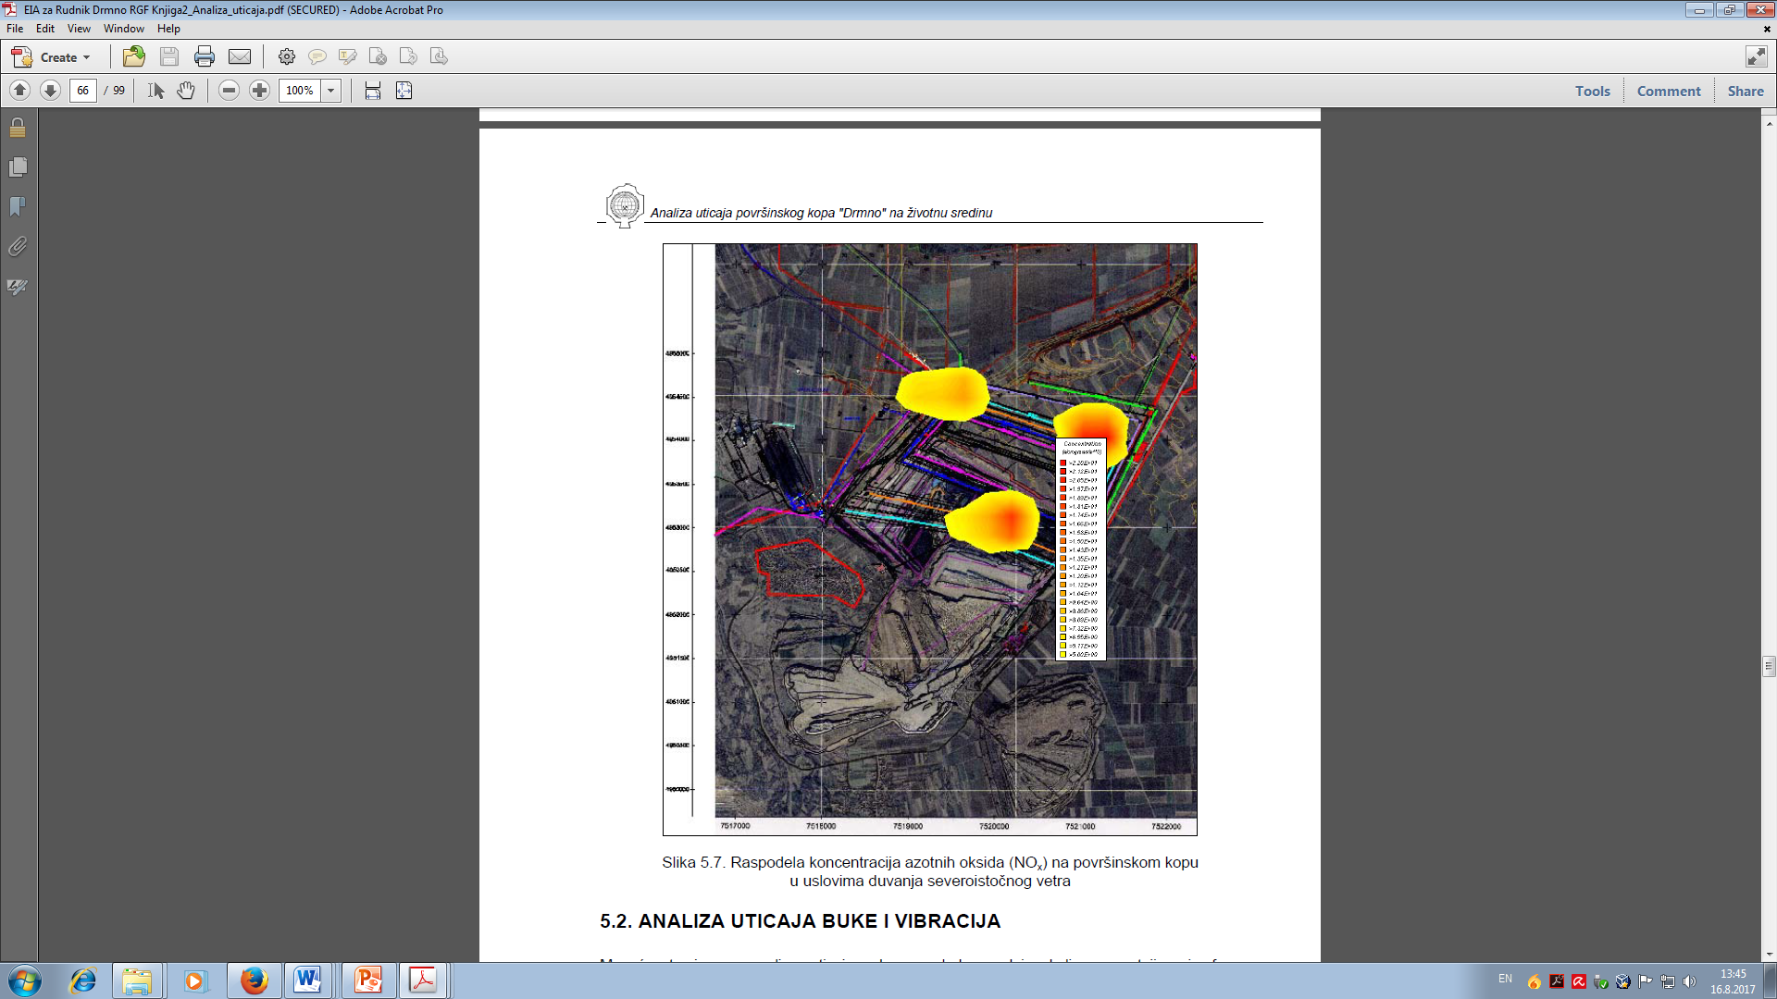
Poluanții proveniți din gazele de eșapament emise de utilaje miniere
IMPACTUL CUMULATIV (2)
Emisiile poluanților din motoarele utilajelor miniere
Distribuția concentrațiilor oxizilor de azot proveniți din funcționarea motoarelor utilajelor miniere
utilaje | Emisii, kg/1000 l de combustibil
 | CO | NO_{x} | SO₂ | VOCs
Buldozer | 14,73 | 34,29 | 3,74 | 1,58
Camion | 14,73 | 34,29 | 3,73 | 1,58
Draglina | 11,79 | 38,5 | 3,74 | 5,17
Screper | 10,16 | 30,99 | 3,74 | 2,28
Autogreder | 6,55 | 30,41 | 3,73 | 1,53
5 µg/m³
IMPACTUL POLUANȚILOR PROVENIȚI DIN GAZELE DE EȘAPAMENT EMISE DE UTILAJE MINIERE ARE UN CARACTER LOCAL

Slide 30
IMPACTUL CUMULATIV (3)
Cu funcționarea unităților existente CTE Kostolac A și CTE Kostolac B:
Prin calculele impactului asupra calității aerului s-a cuprins impactul tuturor unităților existente cu sistemele instalate de reducere a emisiilor, drept condiția de funcționarea acestora după anul 2020.
Tratarea apelor uzate din toate unitățile CTE Kostolac B se va face în instalații comune

Slide 31
MONITORIZAREA CALITĂȚII MEDIULUI
ÎN CONFORMITATE CU LEGEA PROTECȚIEI MEDIULUI, OPERATORUL ESTE
OBLIGAT SĂ:
ÎNTOCMEASCĂ PLANUL DE REALIZARE A MONITORIZĂRII, SĂ ȚINĂ EVIDENȚA PRIVIND MONITORIZAREA ȘI SĂ TRANSMITĂ RAPOARTE
PLANIFICĂ ȘI SĂ ASIGURE MIJLOACE FINANCIARE PENTRU REALIZAREA ACTIVITĂȚII DE MONITORIZARE, PRECUM ȘI PENTRU ALTE MĂSURĂTORI ȘI URMĂRIREA EFECTELOR ACTIVITĂȚILOR SALE ASUPRA MEDIULUI
URMĂREASCĂ INDICATORII DE EMISII, RESPECTIV INDICATORII PRIVIND EFECTELE TUTUROR ACTIVITĂȚILOR ASUPRA MEDIULUI, INDICATORII PRIVIND EFICACITATEA MĂSURILOR APLICATE DE PREVENIRE A PRODUCERII POLUĂRII SAU MĂSURILOR DE REDUCEREA NIVELULUI DE POLUARE
ASIGURE MĂSURĂTORI METEOROLOGICE LA AMPLASAMENTUL CTE KOSTOLAC B
VOLUMUL PREVĂZUT DE MONITORIZARE PE TIMPUL FUNCȚIONĂRII UNITĂȚII B3 CUPRINDE ȘI OBLIGAȚIA DE RAPORTAREA PRIVIND MONITORIZAREA ULTERIOARĂ REALIZĂRII PROIECTULUI CONFORM CERINȚELOR DIN CONVENȚIA DE LA ESPOO

Slide 32
CONCLUZII (1)
PENTRU ATINGEREA DEZVOLTĂRII DURABILE, PRODUCEREA ENERGIEI ELECTRICE ÎN UNITATEA B3 ȘI PROTECȚIA MEDIULUI SE REALIZEAZĂ PRIN:
  Respectarea legislației
  Aplicarea și controlul măsurilor tehnice de protecție
  Implementarea sistemului de management al mediului (ems) în cadrul unității B3/cte Kostolac B
  Stabilirea monitorizării ulterioare realizării proiectului a indicatorilor de calitatea mediului
  Stabilirea sistemului de informare la nivelul autorităților competente

Slide 33
CONCLUZII (2)
  UNITATEA B3 ESTE PROIECTATĂ CU APLICAREA CELOR MAI BUNE TEHNICI DISPONIBILE (BAT), CLASIFICÂNDU-SE ASTFEL PRINTRE UNITĂȚI ENERGETICE CONTEMPORANE, ÎN CEEA CE PRIVEȘTE
  Implementarea sistemului de management al mediului (ems) în cadrul unității B3
  Randamentul unității B3 și controlul procesului de ardere
  Reducerea emisiilor în aer
  Utilizarea și tratarea apelor uzate
  Tratarea deșeurilor solide
  Atenuarea nivelului de zgomot
  Volumul de monitorizare a funcționării unității/unităților

Slide 34
CONCLUZII (3)
  PRIN STUDIUL DE EVALUARE A IMPACTULUI S-A CONFIRMAT ÎNCADRAREA UNITĂȚII B3 ÎN CAPACITATEA ECOLOGICĂ A AMPLASAMENTULUI LA NIVELUL LOCAL ȘI CEL TRANSFRONTALIER
  S-A ANALIZAT IMPACTUL CUMULATIV AL FUNCȚIONĂRII UNITĂȚII B3 CU FUNCȚIONAREA CARIEREI DE SUPRAFAȚĂ DRMNO ȘI CU FUNCȚIONAREA UNITĂȚILOR CTE KOSTOLAC A ȘI B:
  Funcționarea carierei de suprafață Drmno este posibilă doar cu respectarea măsurilor de protecție prescrise prin documentația de proiectare
  Funcționarea unităților A1, A2, B1 și B2 este posibilă doar cu realizarea măsurilor propuse de reducere a emisiilor materiilor poluante în mediul înconjurător
  PROGNOZA NIVELULUI DE POLUARE TRANSFRONTALIERĂ A AERULUI INDICĂ CĂ S-AU RESPECTAT VALORILE LIMITĂ PENTRU TOATE MATERIILE POLUANTE REGLEMENTATE DIN ZONA ADIACENTĂ.
  PROGNOZA NIVELULUI DE TRANSPORT TRANSFRONTALIER DE SULF ȘI AZOT PE TERITORIUL ROMÂNIEI INDICĂ REDUCEREA SEMNIFICATIVĂ FAȚĂ DE SITUAȚIA ACTUALĂ

Slide 35
VĂ MULȚUMIM PENTRU ATENȚIE

